Slide 1
تعلّم عميق قابل للتفسير في التصوير الطبي
NeuroScan
مُصنِّف أورام الدماغ من صور الرنين المغناطيسي — ResNet50 ثم GradCAM ثم تقرير بنموذج لغوي محلي
نموذج تعليمي وبحثي — ليس جهازًا طبيًا

Slide 2
01
المشكلة والفكرة
لماذا لا يكفي المُصنِّف وحده

Slide 3
لماذا هذا المشروع
تُشخَّص أورام الدماغ من صور الرنين المغناطيسي، وهي قراءة بطيئة تعتمد على الخبير.
• يستطيع التعلّم العميق ترشيح نوع الورم المُحتمَل خلال ثوانٍ.
• لكن التنبؤ المجرّد صندوق أسود، ولن يثق به الأطباء كرقم فقط.
• لذا يضيف NeuroScan طبقتي ثقة: تفسيرًا بصريًا وتقريرًا مكتوبًا.
• كل شيء يعمل محليًا — دون سحابة ولا مفاتيح API، وبخصوصية كاملة.

Slide 4
ماذا يفعل NeuroScan
رفعٌ واحد يُشغِّل تجربة من أربع خطوات:
• ① رفع صورة رنين مغناطيسي من المتصفح.
• ② الحصول على الفئة المتوقَّعة ونِسَب الثقة للفئات الأربع.
• ③ رؤية خريطة حرارية GradCAM تُبيّن أين نظر النموذج تحديدًا.
• ④ قراءة تقرير سريري منظَّم يُولَّد تلقائيًا.
واجهتان: تطبيق ويب بـ Next.js (الأساسي) وواجهة Gradio قديمة.

Slide 5
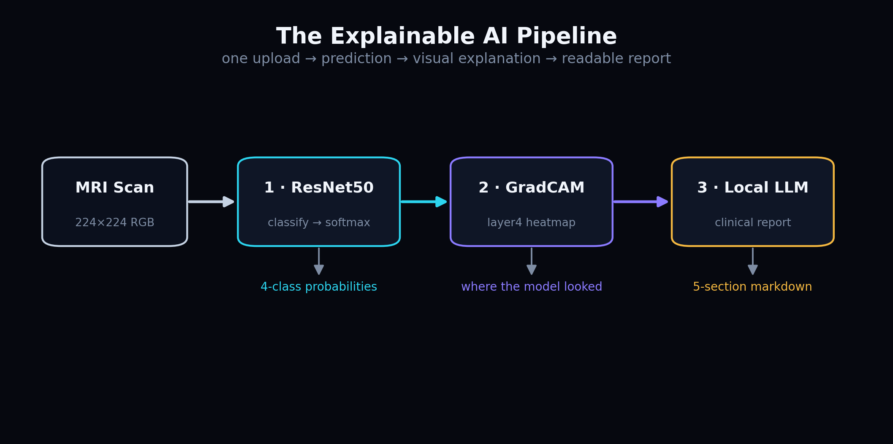
خط المعالجة القابل للتفسير
تنبّؤ ← تفسير ← تقرير: كل مرحلة تزيد الثقة.

Slide 6
02
البيانات والفئات
ما الذي يراه النموذج ويتنبأ به

Slide 7
أربع فئات بترتيب فهرسي ثابت
ما هي | الفئة | الفهرس
ورم في الغدة النخامية، غالبًا حميد. | نخامية (Pituitary) | 0
فحص سليم/سلبي (لاحظ المسافة في التسمية). | لا يوجد ورم (No Tumor) | 1
ورم في الأغشية السحائية المحيطة بالدماغ. | سحائي (Meningioma) | 2
ورم في الخلايا الدبقية، وقد يكون خبيثًا. | دبقي (Glioma) | 3
هذا الترتيب موحَّد في كل الملفات، وتعتمد عليه الأوزان المُسلَّمة.

Slide 8
المعالجة المسبقة — رياضيات ImageNet نفسها
• تغيير حجم كل صورة إلى 224×224 بكسل بنظام RGB.
• التحويل إلى Tensor (قيم البكسل من 0 إلى 1).
• التطبيع بمتوسط ImageNet ‏[.485, .456, .406] والانحراف [.229, .224, .225].
• لماذا إحصاءات ImageNet؟ لأن الشبكة دُرِّبت مسبقًا عليها، فيجب أن تطابقها المدخلات.

Slide 9
زيادة البيانات (في التدريب فقط)
تحويلات عشوائية تجعل النموذج أكثر متانة أمام تباين الواقع:
• انعكاس أفقي ورأسي ← ثبات تجاه الاتجاه.
• تدوير ‏±15° ← تحمُّل انحراف بسيط في المحاذاة.
• ColorJitter ← التكيّف مع فروق السطوع/التباين بين الأجهزة.
• GaussianBlur ← محاكاة تشوّش الحركة أو فقد التركيز.
التحقق لا يستخدم أي زيادة — يجب أن يكون التقييم حتميًا.

Slide 10
03
النموذج
ResNet50 مع التعلّم بالنقل

Slide 11
لماذا ResNet50 والتعلّم بالنقل
• ResNet50: شبكة التفافية متبقّية من 50 طبقة — عميقة وقابلة للتدريب بفضل الوصلات التخطّيّة.
• نبدأ من أوزان ImageNet ← إعادة استخدام كواشف الحواف والقوام العامة.
• تجميد الطبقات المبكرة، وضبط layer3 وlayer4 فقط (السمات العليا).
• استبدال رأس الألف فئة برأس مخصَّص من 4 فئات.
• النتيجة: دقة عالية من مجموعة بيانات طبية صغيرة، وتدريب خلال دقائق.

Slide 12
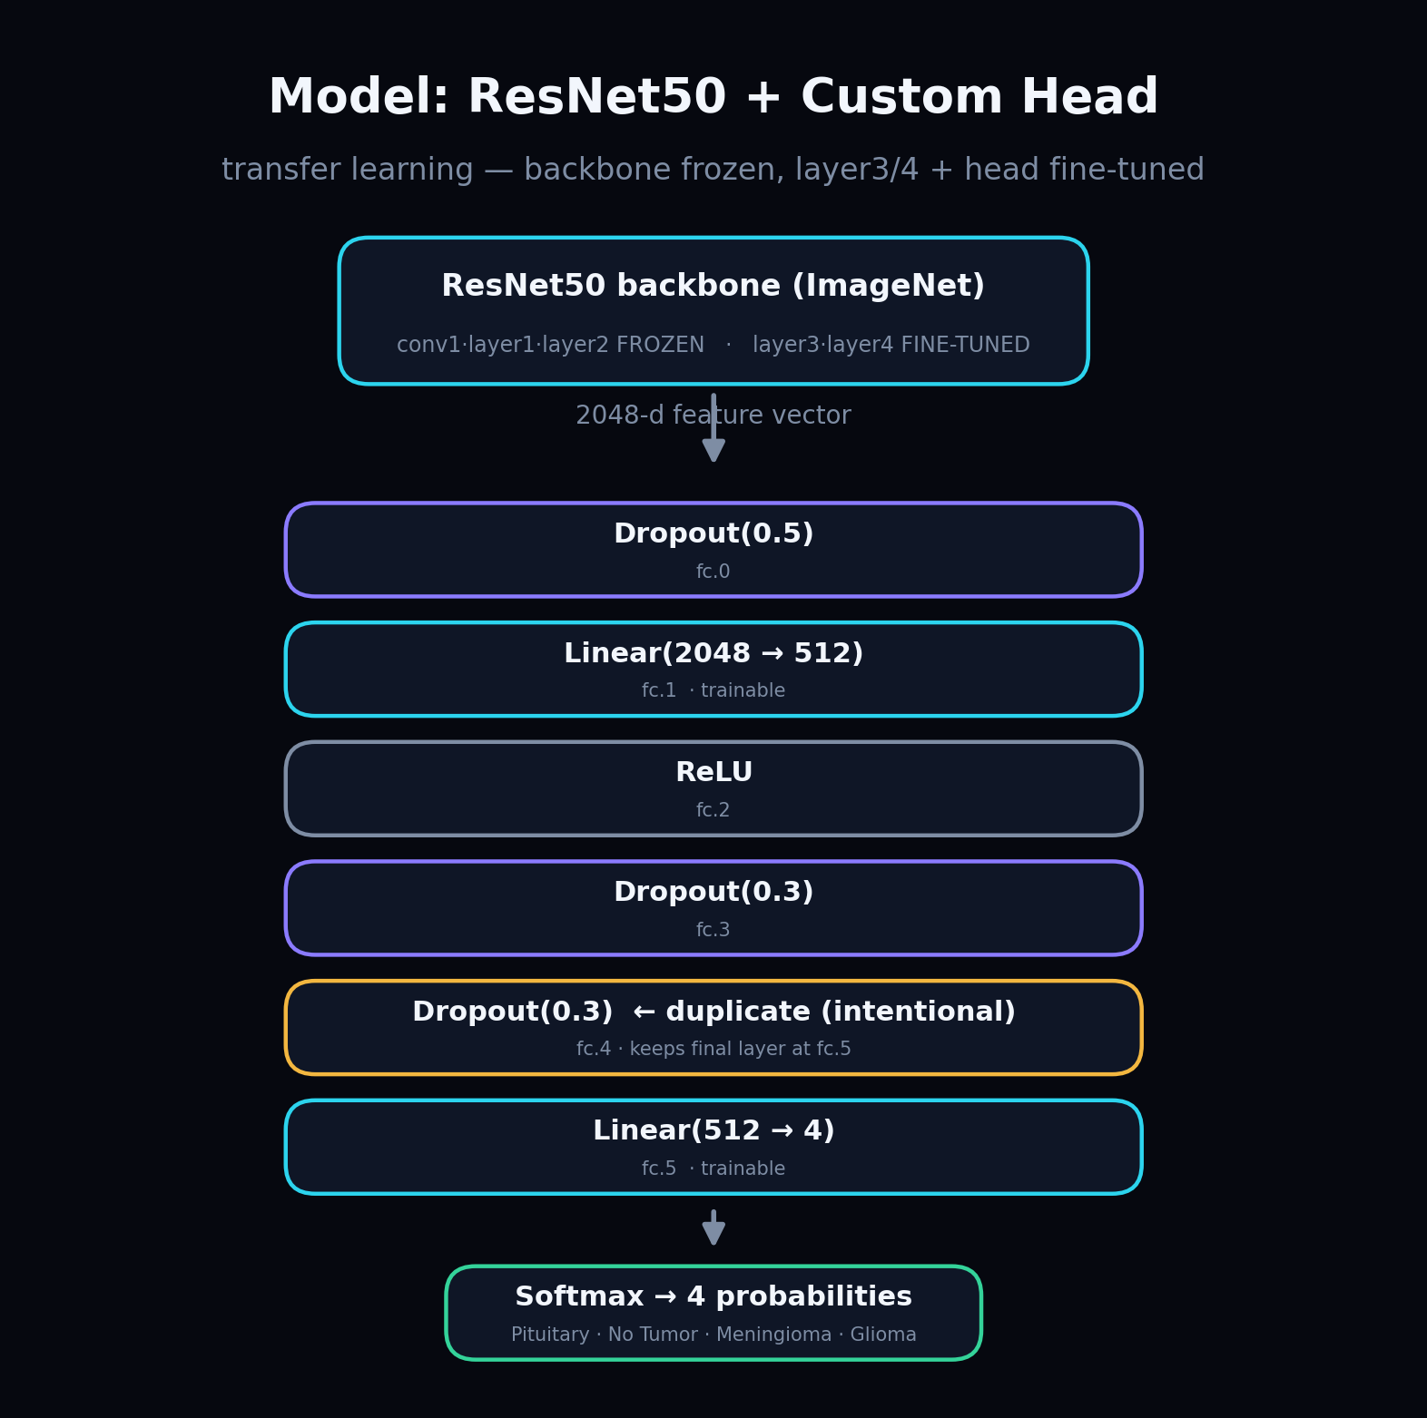
رأس المُصنِّف
تكرار Dropout(0.3) مقصود — يُبقي الطبقة الأخيرة عند المفتاح fc.5 لتُحمَّل الأوزان بدقّة.

Slide 13
04
التدريب
كيف تعلَّم النموذج أوزانه

Slide 14
وصفة التدريب
السبب | القيمة | الإعداد
تكيّفي ومستقر للضبط الدقيق. | Adam، ‏lr=1e-4 | المُحسِّن
تنعيم التسميات يحدّ من الإفراط في الثقة. | CrossEntropy، تنعيم 0.1 | دالة الخسارة
يقاوم فرط التخصيص. | Weight decay 1e-4 مع dropout | التنظيم
خفض المعدّل عند ثبات خسارة التحقق. | ReduceLROnPlateau ×0.5 | جدولة المعدّل
إيقاف مبكر بصبر = 5. | 32 / حتى 20 | الدفعة/الحقب

Slide 15
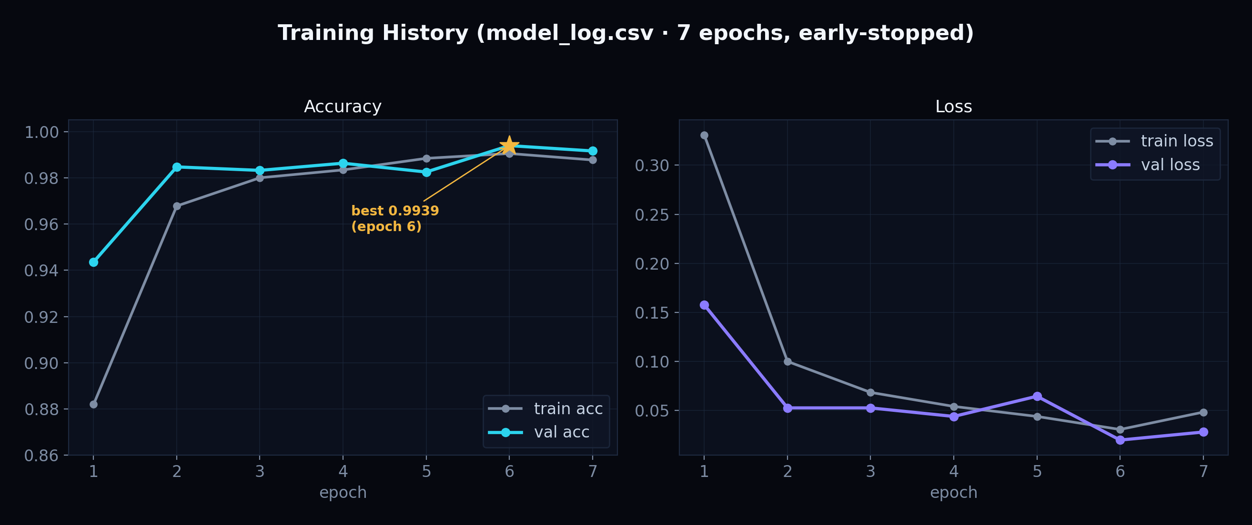
نتائج التدريب (السجل الحقيقي)
تقارب سريع؛ أفضل دقة تحقق 99.39% عند الحقبة 6، ثم إيقاف مبكر.

Slide 16
99.39%
دقة التحقق المُعلَنة
…لكننا نسمّيها «مُعلَنة» عن قصد
يعيد train.py استخدام مجموعة الاختبار كمجموعة تحقق (تسريب بيانات)، فهي رقم متفائل لا تقدير معمَّم مُتحقَّق منه — والتطبيق يصرّح بذلك.

Slide 17
حدود صادقة
الاعتراف بالعيوب جزء من العلم الجيد:
• تسريب البيانات ← الدقة متفائلة؛ نحتاج مجموعة اختبار مستقلة فعلًا.
• دُرِّب على مجموعة واحدة ← قد لا يعمّم على أجهزة/مجتمعات أخرى.
• تصنيف الصور ليس تشخيصًا؛ لا تجزئة ولا تحديد مرحلة.
• للأغراض التعليمية/البحثية فقط — وليس أداة قرار سريري.

Slide 18
05
التفسير وكتابة التقرير
تحويل الرقم إلى ثقة

Slide 19
GradCAM — أين نظر النموذج
• خرائط تنشيط الفئة الموزونة بالتدرّج على آخر كتلة التفافية (layer4).
• تتدفّق تدرّجات الفئة المتوقَّعة للخلف ← لترجيح خرائط السمات.
• ينتج خريطة حرارية فوق صورة الرنين (الأحمر = أكثر المناطق تأثيرًا).
• يقلّل aug_smooth وeigen_smooth الضوضاء لخريطة أوضح.
• إن لم تُثبَّت grad-cam ← تراجُع آمن إلى الصورة الأصلية المُحجَّمة.

Slide 20
تقرير سريري بنموذج لغوي محلي
• نموذج Ollama محلي (افتراضيًا qwen2.5:1.5b) يكتب التقرير — دون سحابة ولا مفتاح.
• موجّه منظَّم يفرض 5 أقسام بالضبط، أقل من 230 كلمة، حرارة 0.3.
• ملخص التشخيص · عن الورم · ما تُظهره الخريطة · الخطوات التالية · إخلاء المسؤولية.
• لماذا محلي؟ خصوصية البيانات الطبية، والعمل دون إنترنت، وبلا تكلفة.
• إن توقّف Ollama ← تعرض الواجهة تعليمات إعداد واضحة ويظل التطبيق يعمل.

Slide 21
06
الهندسة البرمجية
الخادم · الواجهة · النشر

Slide 22
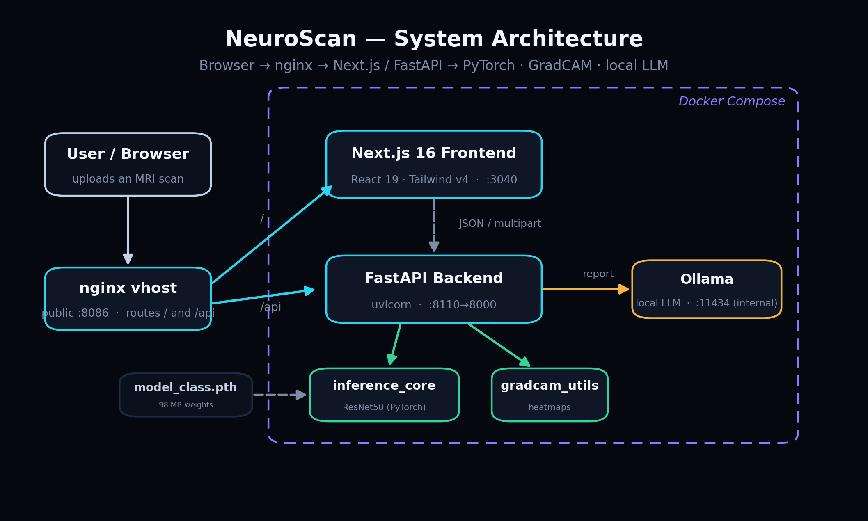
معمارية النظام
يقسّم nginx حركة المرور: الصفحة من Next.js و/api من FastAPI؛ وتقع PyTorch وGradCAM وOllama خلف الخادم.

Slide 23
الخادم — FastAPI
نقاط النهاية
التصميم
• GET /api/health — القدرات والجهاز.
• POST /api/predict — صورة ← فئة ونِسَب وGradCAM.
• POST /api/report — نِسَب ← تقرير Markdown.
• GET /api/metrics — سجل التدريب.
• تُتحقَّق الملفات: ‏≤15 ميغابايت، PNG/JPEG/WEBP/BMP.
• يُحمَّل النموذج مرة عند الإقلاع (lifespan).
• عند فشل التحميل يبقى الـAPI ويُبلِّغ عبر /health.
• يُسلسِل INFERENCE_LOCK الوصول للنموذج (خطّافات GradCAM ليست آمنة للخيوط).
• يُشغّل الاستدلال في threadpool ليبقى لا-تزامنيًا.

Slide 24
الواجهة — Next.js 16
وصلة الـAPI
التقنيات
• يربط lib/api.ts بين snake_case وcamelCase.
• ينادي الخادم مباشرة لا وكيل Next…
• …لأن مهلة الوكيل (~30 ثانية) تقطع التقارير البطيئة على المعالج.
• رسوم SVG يدوية في /metrics (دون مكتبة رسوم).
• Next.js 16 وReact 19 وTypeScript.
• رموز تصميم Tailwind v4 (CSS أولًا).
• الصفحات: / · /analyze · /metrics · /about.
• سمة «غرفة قراءة» داكنة/فاتحة مع حركة سلسة.

Slide 25
النشر — Docker و nginx
• ثلاث حاويات: الخادم، والواجهة، وOllama داخلي.
• يثبّت الخادم PyTorch 2.6.0 (CPU) لمطابقة الأوزان المحفوظة.
• ترتبط الخدمات بـlocalhost، وبوّابة nginx على المضيف (:8086) هي المدخل العام.
• يوجّه nginx ‏/api ← الخادم، وكل ما عداه ← الواجهة.
• مضبوط لجهاز مشترك: خيطا معالج، وتفريغ Ollama بعد دقيقتي خمول.
• فحوص صحية وسياسات إعادة تشغيل تُبقيه حيًّا. ويعمل على VPS الآن.

Slide 26
حزمة التقنيات الكاملة
التقنية | الطبقة
Python 3.12، PyTorch، torchvision (ResNet50) | التعلّم الآلي
pytorch-grad-cam (GradCAM) | التفسير
Ollama (qwen2.5:1.5b-instruct) | نموذج التقرير
FastAPI و uvicorn و Pydantic | الخادم
Next.js 16، React 19، TypeScript، Tailwind v4 | الواجهة
Docker Compose و nginx على VPS | النشر

Slide 27
07
أسئلة متوقَّعة
إجابات جاهزة للجنة

Slide 28
أسئلة وأجوبة — كن مستعدًا
النظام
المنهجية
• «لماذا نموذج محلي؟» ← خصوصية وعمل دون إنترنت وبلا تكلفة.
• «كيف يعمل GradCAM؟» ← تدرّجات × تنشيطات عند layer4.
• «للاستخدام السريري؟» ← لا، للبحث/التعليم فقط، بحكم التصميم.
• «هل الـ99% حقيقية؟» ← لا، بسبب تسريب البيانات؛ فهي رقم مُعلَن.
• «لماذا ResNet50 لا ViT؟» ← قوي وكفء في البيانات وسهل الضبط.
• «فرط التخصيص؟» ← Dropout وweight decay وتنعيم وزيادة بيانات.

Slide 29
شكرًا لكم
أعمال مستقبلية: مجموعة اختبار مستقلة فعلًا · تجزئة · دعم DICOM · دراسة مع أطباء.
NeuroScan — تحليل قابل للتفسير لأورام الدماغ، محليًا بالكامل.

